Slide 1


Algoritmusok és adatszerkezetek I. 5. Előadás
Mélységi gráfkeresés, élek osztályozása, DAG, topológikus rendezés, irányított kör keresése.

Slide 2
Tartalom
Mélységi gráfkeresés
Az élek osztályozása
A mélységi bejárás szemléltetése
Műveletigény
A DAG tulajdonság eldöntése
Topologikus rendezés
Erősen összefüggő komponensek meghatározása
Ellenőrző kérdések

Slide 3
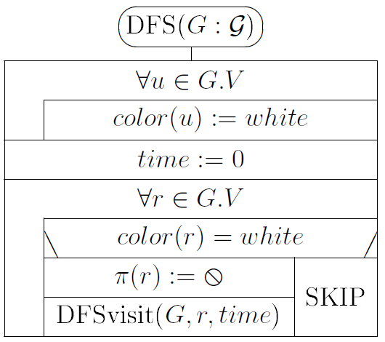
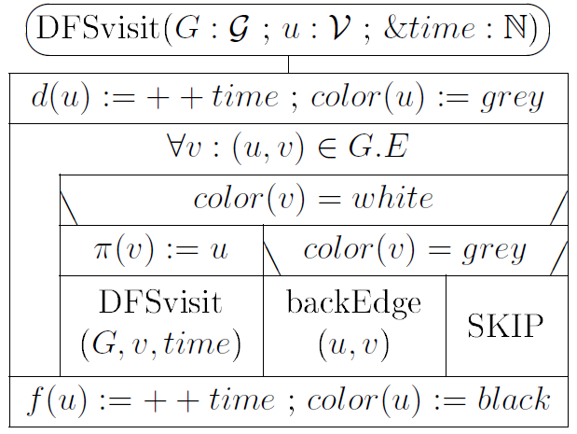
Mélységi gráfkeresés (DFS. Depth-first Search)
Csak egyszerű irányított gráfokra értelmezzük
Csúcsok színei:
Fehér csúcs: érintetlen
Szürke csúcs: belőle elérhető csúcsokat járunk be éppen
Fekete csúcs: befejeztük
d(u): elérési idő (discovery time)
f(u): befejezési idő (finishing time)

Slide 4
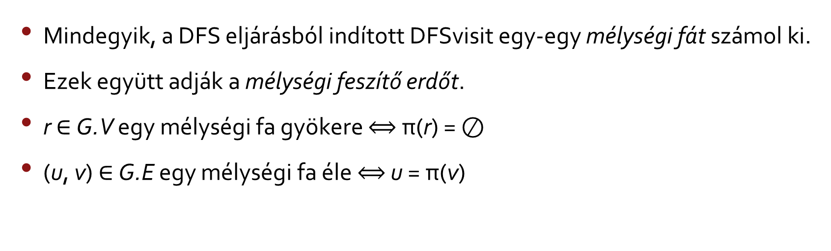
Mélységi feszítő erdő (Depth-first forest)
Mindegyik, a DFS eljárásból indított DFSvisit egy-egy mélységi fát számol ki.
Ezek együtt adják a mélységi feszítő erdőt.
r $∈$ G.V egy mélységi fa gyökere $⟺$ π(r) = $\text{⊘}$
(u, v) $∈$ G.E egy mélységi fa éle $⟺$ u = π(v)

Slide 5
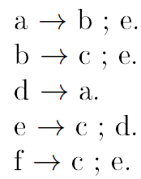
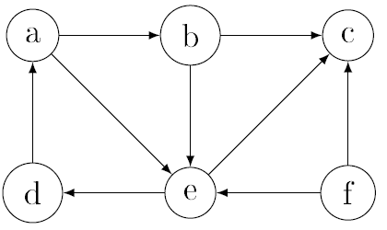
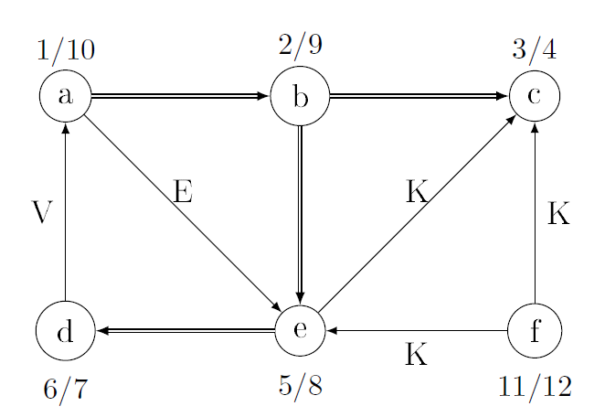
A mélységi bejárás szemléltetése
A bejárás indeterminisztikus abban, hogy az egyes ciklusokban a csúcsokat milyen sorrendben veszi sorra
Szemléltetésben: csúcsokat ábécé rendben, illetve indexek szerint monoton növekvően dolgozzuk fel
d/f alakú címkék: a csúcs elérési/befejezési idő (discovery/finishing time)
Élek osztályozása:
fa-élek: dupla szárú nyíl
vissza- él: V
előre-él: E
kereszt-él: K

Slide 6
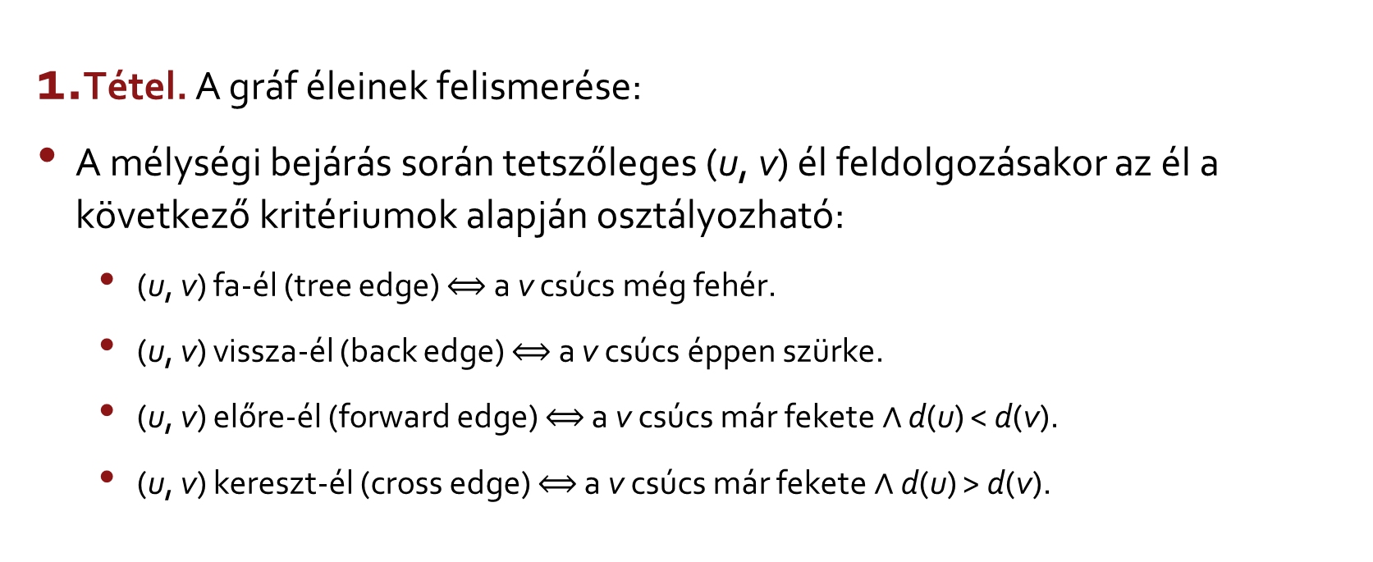
Az élek osztályozása (Classification of edges)
Tétel. A gráf éleinek felismerése:
A mélységi bejárás során tetszőleges (u, v) él feldolgozásakor az él a következő kritériumok alapján osztályozható:
(u, v) fa-él (tree edge) ⟺ a v csúcs még fehér.
(u, v) vissza-él (back edge) ⟺ a v csúcs éppen szürke.
(u, v) előre-él (forward edge) ⟺ a v csúcs már fekete $∧$ d(u) < d(v).
(u, v) kereszt-él (cross edge) ⟺ a v csúcs már fekete $∧$ d(u) > d(v).

Slide 7
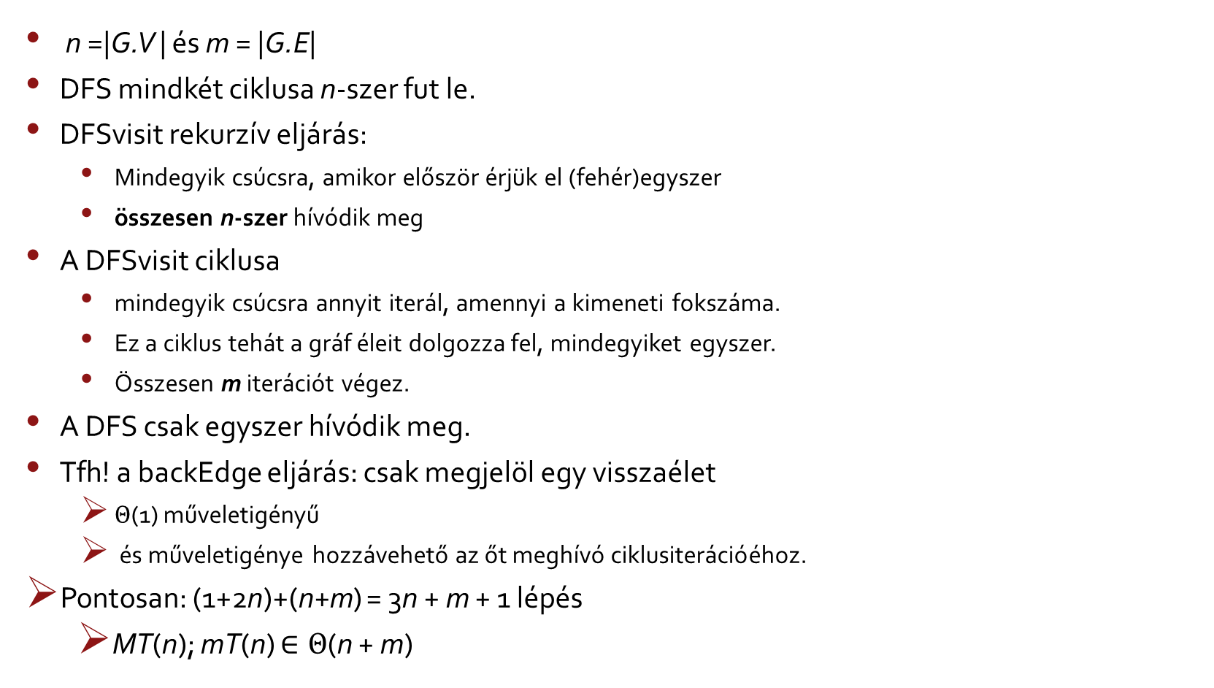

A mélységi gráfkeresés futási ideje
1-szer
n =|G.V | és m = |G.E|
DFS mindkét ciklusa n-szer fut le.
DFSvisit rekurzív eljárás:
Mindegyik csúcsra, amikor először érjük el (fehér)egyszer
összesen n-szer hívódik meg
A DFSvisit ciklusa
mindegyik csúcsra annyit iterál, amennyi a kimeneti fokszáma.
Ez a ciklus tehát a gráf éleit dolgozza fel, mindegyiket egyszer.
Összesen m iterációt végez.
A DFS csak egyszer hívódik meg.
Tfh! a backEdge eljárás: csak megjelöl egy visszaélet
$Θ$(1) műveletigényű
és műveletigénye hozzávehető az őt meghívó ciklusiterációéhoz.
Pontosan: (1+2n)+(n+m) = 3n + m + 1 lépés
MT(n); mT(n) $∈Θ$(n + m)
n-szer
n-szer
n-szer
m-szer
$Θ$(1)

Slide 8
A DAG tulajdonság eldöntése
Definíció. A G irányított gráf akkor DAG (Directed Acyclic Graph = körmentes irányított gráf ), ha nem tartalmaz irányított kört.
A DAG-ok a gráfok fontos osztályát képezik: sok hasznos algorimus DAGot vár a bemenetén
az input ellenőrzése is szükséges lehet
Ha a mélységi bejárás egy (u, v) vissza-élet talál -> irányított kört is talált a gráfban
ekkor a vissza-él a definíciója szerint egy mélységi fában az u csúcs egyik őse a v csúcs
és a v-ből u-ba vezető, fa-élekből álló út az (u, v) éllel együtt irányított kört alkot

Slide 9
A DAG tulajdonság eldöntése
Bebizonyítható, hogy ha a G irányított gráf nem DAG (irányított kört tartalmaz) ->a DFS fog visszaélet, és ezzel irányított kört találni
Az viszont nem garantált, hogy az összes irányított kört megtalálja
Tétel. A G irányított gráf DAG ⟺ a mélységi bejárás nem talál G-ben vissza-élet. Ha a DFS talál egy (u, v) vissza-élet, akkor az <u, π(u), π (π (u)),… v; u> csúcssorozat visszafelé olvasva egyszerű irányított kört ad.
A tétel alapján a backEdge eljárás akár ki is nyomtathatja a megtalált irányított kört.
Ebben az esetben a maximális futási ideje nyilván Θ(n) lesz

Slide 10
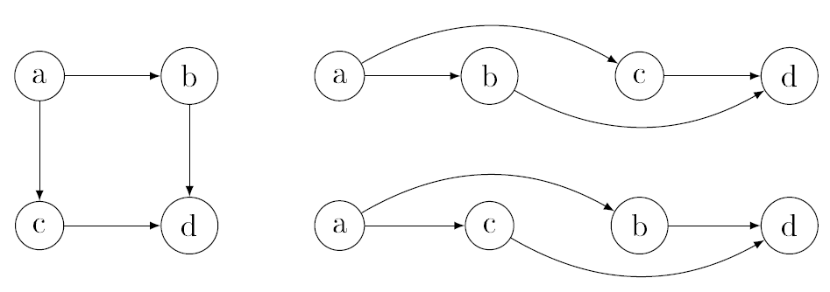
Topologikus rendezés
Definíció. Irányított gráf topologikus rendezése alatt a gráf csúcsainak olyan sorba rendezését értjük, amelyben minden él egy-egy később jövő csúcsba (szemléletesen: balról jobbra) mutat.
Ugyanannak a gráfnak lehet egynél több topologikus rendezése

Slide 11
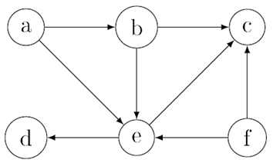
Tetszőleges DAG-ra a topologikus rendezés algoritmusa
A DAG topologikus rendezésésében a csúcsok a befejezési idők szerint szigorúan monoton csökkenően jelennek meg.
Ha az algoritmus indeterminizmusát más konvenció mentén oldanánk fel, gyakran az előbbitől különböző topologikus rendezést kapnánk!
A topologikus rendezés egy kézenfekvő alkalmazása: az ún. egygépes ütemezési probléma megoldása:
A csúcsok: (munka)folyamatok
Az élek: a köztük lévő rákövetkezési kényszerek
A folyamatokat ezeknek megfelelően kell sorba rakni.

Slide 12
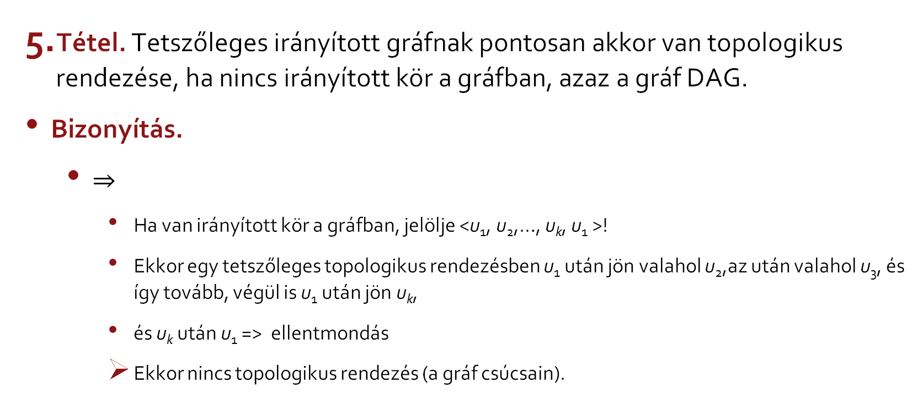
Topologikus rendezés
Tétel. Tetszőleges irányított gráfnak pontosan akkor van topologikus rendezése, ha nincs irányított kör a gráfban, azaz a gráf DAG.
Bizonyítás.
$⇒$
Ha van irányított kör a gráfban, jelölje <u₁, u₂,…, u_{k}, u₁ >!
Ekkor egy tetszőleges topologikus rendezésben u₁ után jön valahol u₂,az után valahol u₃, és így tovább, végül is u₁ után jön u_{k},
és u_{k} után u₁ => ellentmondás
Ekkor nincs topologikus rendezés (a gráf csúcsain).

Slide 13
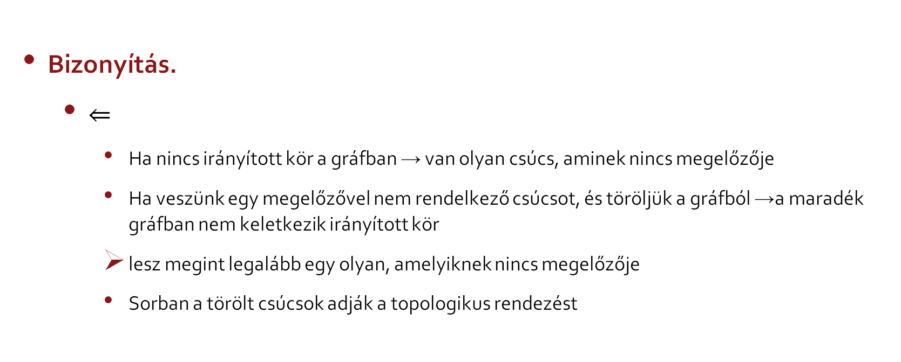
Topologikus rendezés
Bizonyítás.
$⇐$
Ha nincs irányított kör a gráfban → van olyan csúcs, aminek nincs megelőzője
Ha veszünk egy megelőzővel nem rendelkező csúcsot, és töröljük a gráfból →a maradék gráfban nem keletkezik irányított kör
lesz megint legalább egy olyan, amelyiknek nincs megelőzője
Sorban a törölt csúcsok adják a topologikus rendezést

Slide 14
Tetszőleges DAG-ra a topologikus rendezés algoritmusának lépései
Létrehozunk egy üres vermet
Végrehajtuk gráf mélységi bejárását
valahányszor befejezünk egy csúcsot, a verem tetejére tesszük
A verem tartalmát kiolvasva megkapjuk a gráf csúcsainak topologikus rendezését

Slide 15
Tetszőleges DAG-ra a topologikus rendezés algoritmusa
Az algoritmus képes ellenőrizni a saját előfeltételét
Ha a DFS vissza-élt talál -> a gráf irányított kört tartalmaz ->az algoritmus eredménye: nincs topologikus rendezés
(Ilyenkor a verem tartalma nem használható fel.)
Feladat: Írja meg a topológikus rendezés stuktogramját! ( szomszédossági listás és szomszédossági mátrixos gráfábrázolások esetén!)
Mit tud mondani az algoritmusok hatékonyságáról?

Slide 16
Erősen összefüggő komponensek meghatározása = A redukált gráf előállításának algoritmusa* Lépések:
A gráfot bejárjuk mélységi bejárással, a csúcsokat a befejezési számok sorrendjében kiírjuk egy verembe.
Transzponáljuk a gráfot, azaz megfordítjuk az élek irányítását.
Bejárjuk a transzponáltat mélységi bejárással, de nem az alapvető sorrend szerint vesszük a csúcsokat kiinduló csúcsnak, hanem az 1. lépésben készített veremből történő kivétel sorrendjében.

Slide 17
Erősen összefüggő komponensek meghatározása = A redukált gráf előállításának algoritmusa
A lépések végrehajtásával egy mélységi erdőt kapunk:
A fák a gráf erős komponensei lesznek
Redukált gráf előállítása:
EÖK fáinak a csúcsait összevonjuk egy csúccsá
A csúcsok között az éleket az eredeti gráf éleinek megfelelően megadjuk

Slide 18
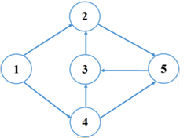
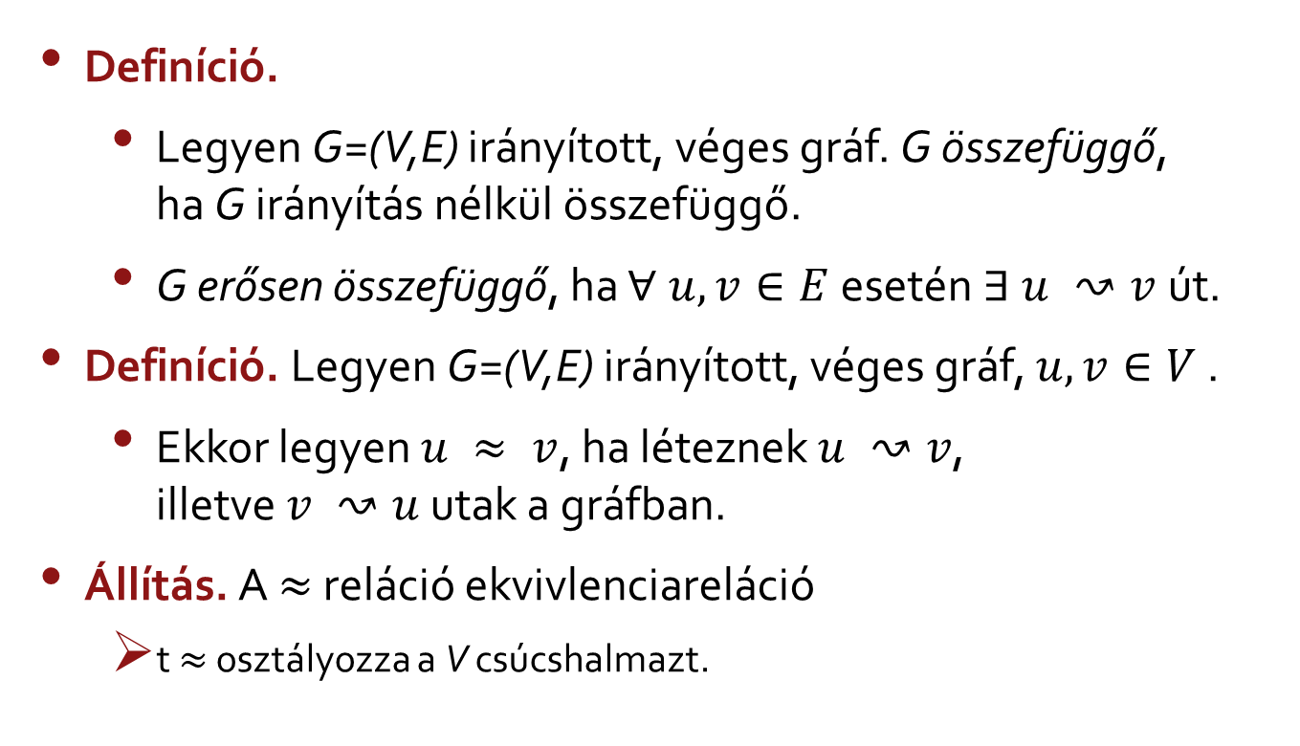
Erősen összefüggő komponensek*
Definíció.
Legyen G=(V,E) irányított, véges gráf. G összefüggő, ha G irányítás nélkül összefüggő.
G erősen összefüggő, ha $∀ u,v∈E$esetén $∃ u ↝v$út.
Definíció. Legyen G=(V,E) irányított, véges gráf, $u,v∈V$ .
Ekkor legyen $u ≈ v$, ha léteznek $u ↝v$, illetve $v ↝u$ utak a gráfban.
Állítás. A $≈$ reláció ekvivlenciareláció
t $≈$ osztályozza a V csúcshalmazt.
Összefüggő, de nem erősen összefüggő gráf

Slide 19

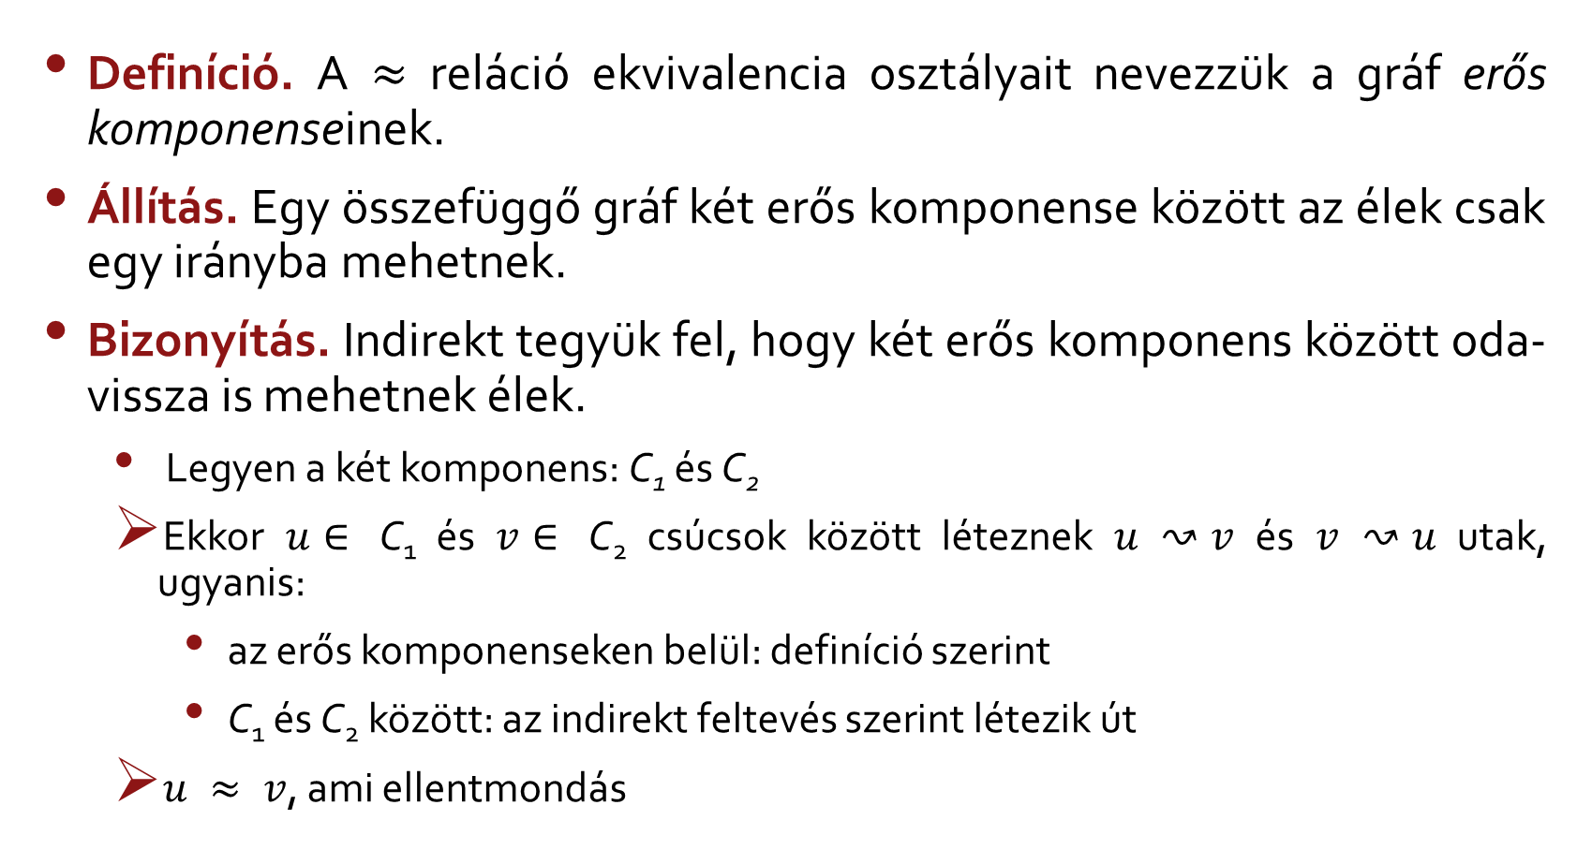
Erősen összefüggő komponensek*
Definíció. A $≈$ reláció ekvivalencia osztályait nevezzük a gráf erős komponenseinek.
Állítás. Egy összefüggő gráf két erős komponense között az élek csak egy irányba mehetnek.
Bizonyítás. Indirekt tegyük fel, hogy két erős komponens között oda-vissza is mehetnek élek.
Legyen a két komponens: C₁ és C₂
Ekkor $u∈$ C₁ és $v∈$ C₂ csúcsok között léteznek $u ↝v$ és $v ↝u$ utak, ugyanis:
az erős komponenseken belül: definíció szerint
C₁ és C₂ között: az indirekt feltevés szerint létezik út
$u ≈ v$, ami ellentmondás

Slide 20
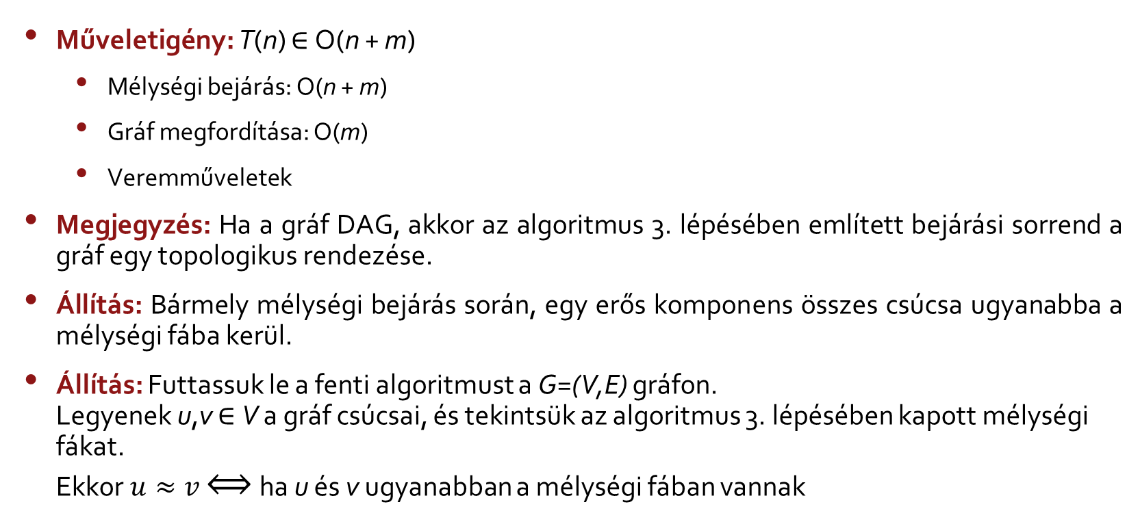
Erősen összefüggő komponensek*
Műveletigény: T(n) ∈ O(n + m)
Mélységi bejárás: O(n + m)
Gráf megfordítása: O(m)
Veremműveletek
Megjegyzés: Ha a gráf DAG, akkor az algoritmus 3. lépésében említett bejárási sorrend a gráf egy topologikus rendezése.
Állítás: Bármely mélységi bejárás során, egy erős komponens összes csúcsa ugyanabba a mélységi fába kerül.
Állítás: Futtassuk le a fenti algoritmust a G=(V,E) gráfon. Legyenek u,v ∈ V a gráf csúcsai, és tekintsük az algoritmus 3. lépésében kapott mélységi fákat. Ekkor $u≈v$ $⟺$ ha u és v ugyanabban a mélységi fában vannak

Slide 21
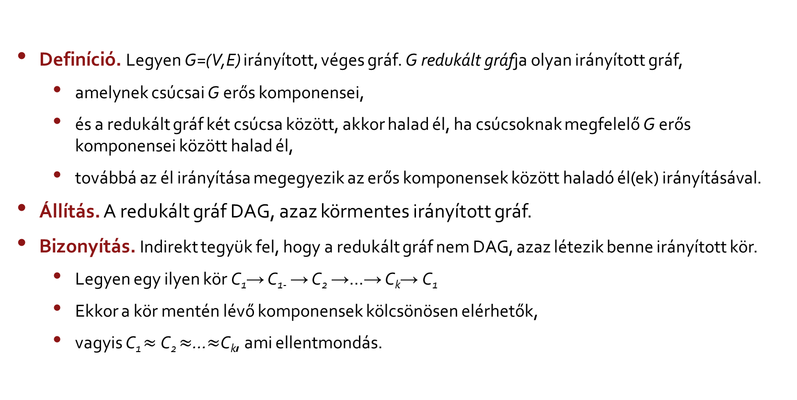
Erősen összefüggő komponensek*
Definíció. Legyen G=(V,E) irányított, véges gráf. G redukált gráfja olyan irányított gráf,
amelynek csúcsai G erős komponensei,
és a redukált gráf két csúcsa között, akkor halad él, ha csúcsoknak megfelelő G erős komponensei között halad él,
továbbá az él irányítása megegyezik az erős komponensek között haladó él(ek) irányításával.
Állítás. A redukált gráf DAG, azaz körmentes irányított gráf.
Bizonyítás. Indirekt tegyük fel, hogy a redukált gráf nem DAG, azaz létezik benne irányított kör.
Legyen egy ilyen kör C₁→ C₁₋ → C₂ →…→ C_{k}→ C₁
Ekkor a kör mentén lévő komponensek kölcsönösen elérhetők,
vagyis C₁ $≈$C₂ $≈$…$≈$C_{k}, ami ellentmondás.

Slide 22
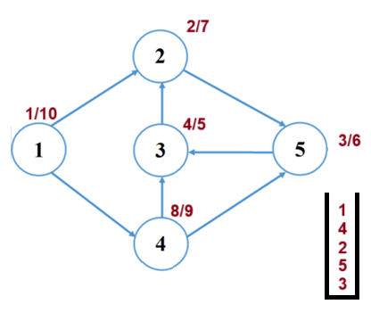
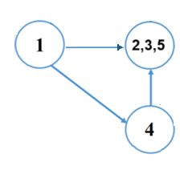
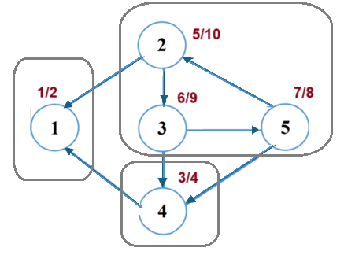
Példa
Erősen összefüggő komponensek
Redukált gráf

Slide 23
Ellenőrző kérdések: Mélységi gráfkeresés
Rajzolja le a Mélységi gráfkeresés absztrakt struktogramját!
Mit tud a műveletigényéről? (Indokolja is az állítást!)
Adja meg az éltípusok definícióját és mondja ki az osztályozásukkal kapcsolatos tételt!
Szemléltesse a Mélységi keresést az alábbi irányított gráfon!
nemdeterminisztikus esetekben mindig a kisebb indexű csúcsot részesítse előnyben!
Jelölje a bejárás során a különböző éltípusokat is!
a -> b ; d. b -> c ; d. c-> e. d.-> e. e-> b. f-> c ; e.

Slide 24
Ellenőrző kérdések: topologikus rendezés
Mit értünk egy irányított gráf csúcsainak topologikus rendezése alatt?
Mondja ki és bizonyítsa be az ezzel kapcsolatos tételt!
Mutassa be az alábbi gráf 2 csúcsai topologikus rendezésének a gráf mélységi bejárására épülő algoritmusát!
a ! b; d. b ! c; d. c ! e. d ! e. f ! c; e.
Nemdeterminisztikus esetekben előny: az alfabetikusan kisebb indexű csúcs
Módosítsa egyetlen él behúzásával úgy a gráfot, hogy ne legyen topologikus rendezése!
A módosított gráfnak miért nincs topologikus rendezése?
Mikor derül ez ki a fent szemléltetett algoritmus végrehajtása során?
Mit tud a mélységi bejárásra épülő topologikus rendezés műveletigényéről?

Slide 25
Köszönöm a figyelmet!
Pusztai Kinga
A bemutató Ásványi Tibor: Algoritmusok és adatszerkezetek II. eladásjegyzet: Elemi gráfalgoritmusok és Fekete István: Algoritmusok és adatszerkezetek jegyzete alapján készült.

